Slide 1
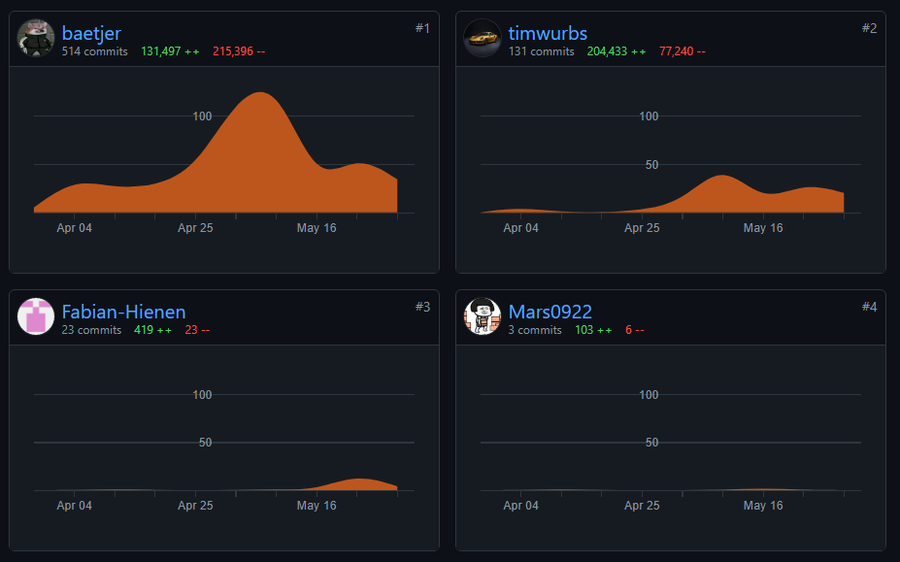
Ziele der Gruppe nach Sprint 2
Strukturierter Arbeiten
Visualisierung der ist/soll Situation (Präsentation)
Bessere Teamarbeit

Slide 2



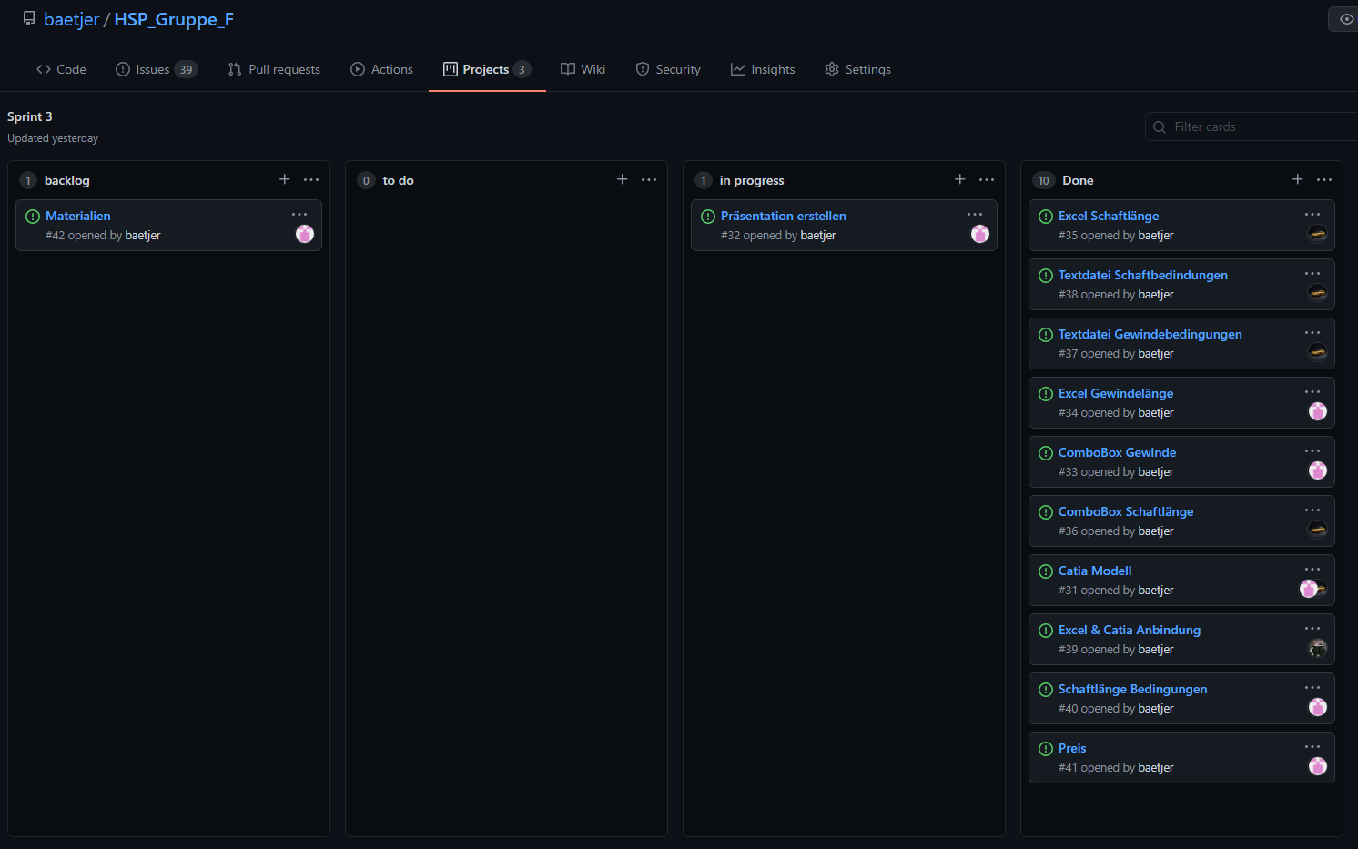
Kommunikationskanäle

Slide 3
Ziele im Programm
Eingabe:
Versch. Schraubenarten
Versch. Gewindedurchmesser
Versch. Gewindelängen
Versch. Schaftlängen
Versch. Stückzahlen
Versch. Festigkeitsklassen
Unterschiedliche Materialien
Ausgabe:
Schraubenwerte aus der Eingabe
Schraubenkopfwerte
Zugfestigkeit & Streckgrenze
Materialausgabe & Dichte
Flächenträgheitsmoment
Volumen
Gewicht pro Packung
Preis pro Packung
Simples 3D Modell der Schraube
Anbindung:
Excel
Catia
Button:
Exit
Berechnen
Zurück
Catia-Part erzeugen

Slide 4
